Slide 1



Slide 2
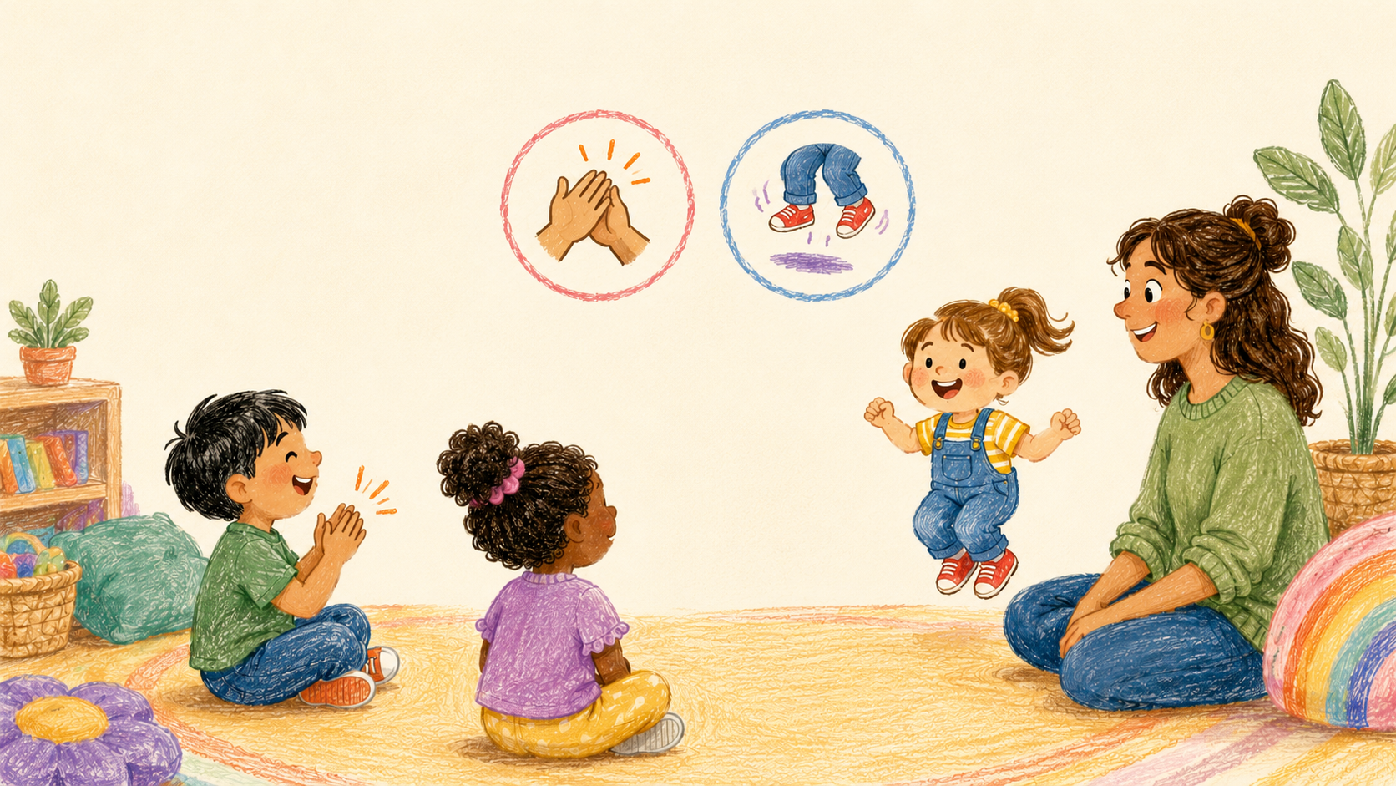
Atividade 7 - O loop
Notes:
Objetivo:
Introduzir o conceito de loop como repetição de uma ação ou de uma pequena sequência de ações.
Fala sugerida:
“Hoje vamos aprender uma ideia nova: o loop. Um loop acontece quando fazemos a mesma ação mais do que uma vez. Podemos bater palmas, saltar, bater palmas outra vez… Quando uma ação se repete, estamos a fazer um loop.”
Perguntas para as crianças:
“O que vemos nestes cartões?”
“Que gestos aparecem?”
“Há alguma coisa que podemos repetir?”
“Já fizeram uma ação muitas vezes seguidas?”
Orientação:
Partir da imagem e dos cartões visuais, evitando explicações abstratas. Pedir às crianças que identifiquem os gestos representados e associem o loop à ideia de repetir uma ação. Pode começar-se com uma demonstração simples: bater uma palma, depois repetir várias vezes.
Ideia-chave:
Um loop é uma repetição.

Slide 3
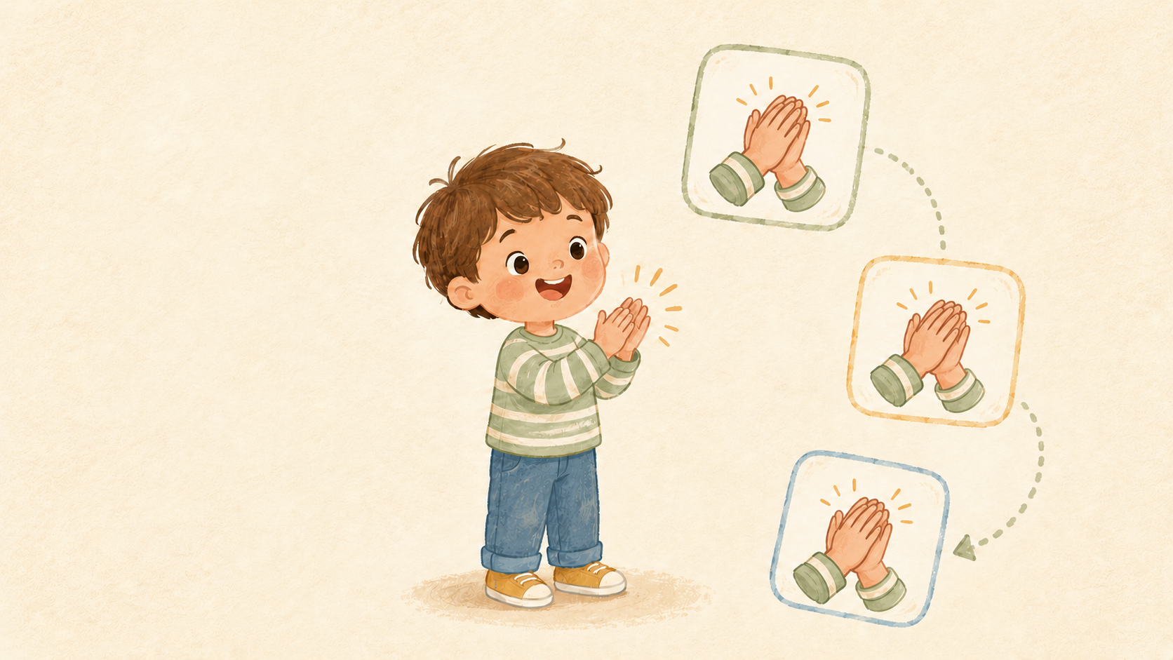
Atividade 7 - Bater palmas
Notes:
Objetivo:
Mostrar que uma mesma ação pode ser repetida várias vezes de forma organizada.
Fala sugerida:
“Agora vemos um menino a bater palmas. Reparem: a ação é sempre a mesma. Ele bate palmas, depois bate palmas outra vez, e depois mais uma vez. Isto é uma repetição.”
Perguntas para as crianças:
“O que está o menino a fazer?”
“A ação muda ou é sempre igual?”
“Quantas vezes vemos a ação repetir?”
“Conseguem bater palmas comigo?”
Orientação:
Demonstrar primeiro, batendo palmas lentamente. Depois, pedir às crianças que repitam a ação em conjunto. O foco deve estar na correspondência entre a imagem e o gesto corporal: ver a ação, reconhecer a ação e executá-la.
Ideia-chave:
Podemos repetir a mesma ação várias vezes.

Slide 4
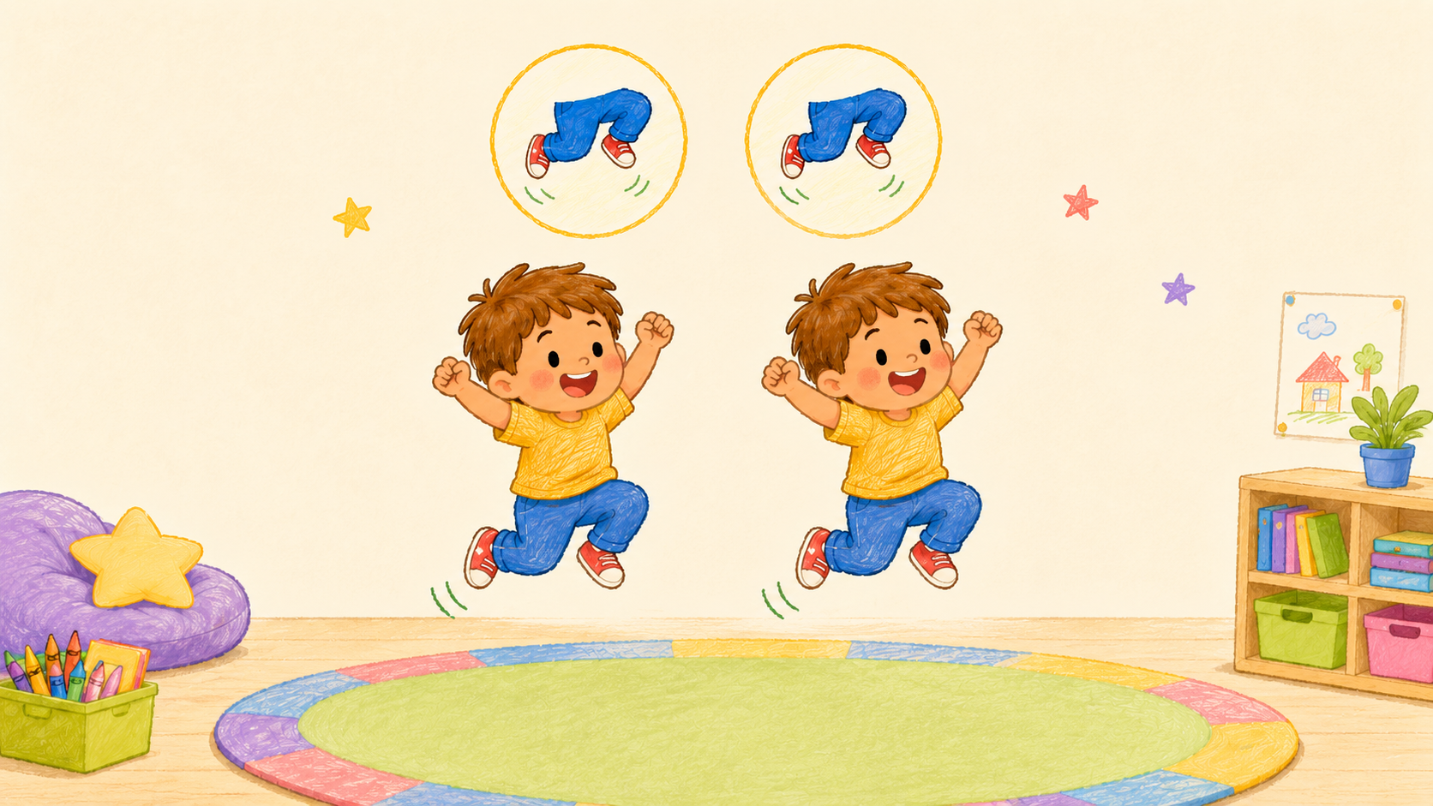
Atividade 7 - Saltar duas vezes
Notes:
Objetivo:
Transferir a ideia de repetição para outra ação corporal: saltar.
Fala sugerida:
“Agora a ação é diferente. O menino está a saltar. Aqui vemos o mesmo gesto duas vezes. Quando fazemos o mesmo salto mais do que uma vez, estamos a repetir.”
Perguntas para as crianças:
“O que está o menino a fazer?”
“Os dois cartões mostram o mesmo gesto?”
“Quantas vezes ele salta?”
“Conseguem fazer dois saltos?”
Orientação:
O/a educador/a deve reforçar que os dois cartões indicam a mesma ação repetida. Deve pedir às crianças que executem apenas dois saltos, ajudando-as a perceber que o loop também tem uma quantidade: repetir, mas parar quando a repetição termina.
Ideia-chave:
Um loop diz-nos que uma ação se repete.

Slide 5
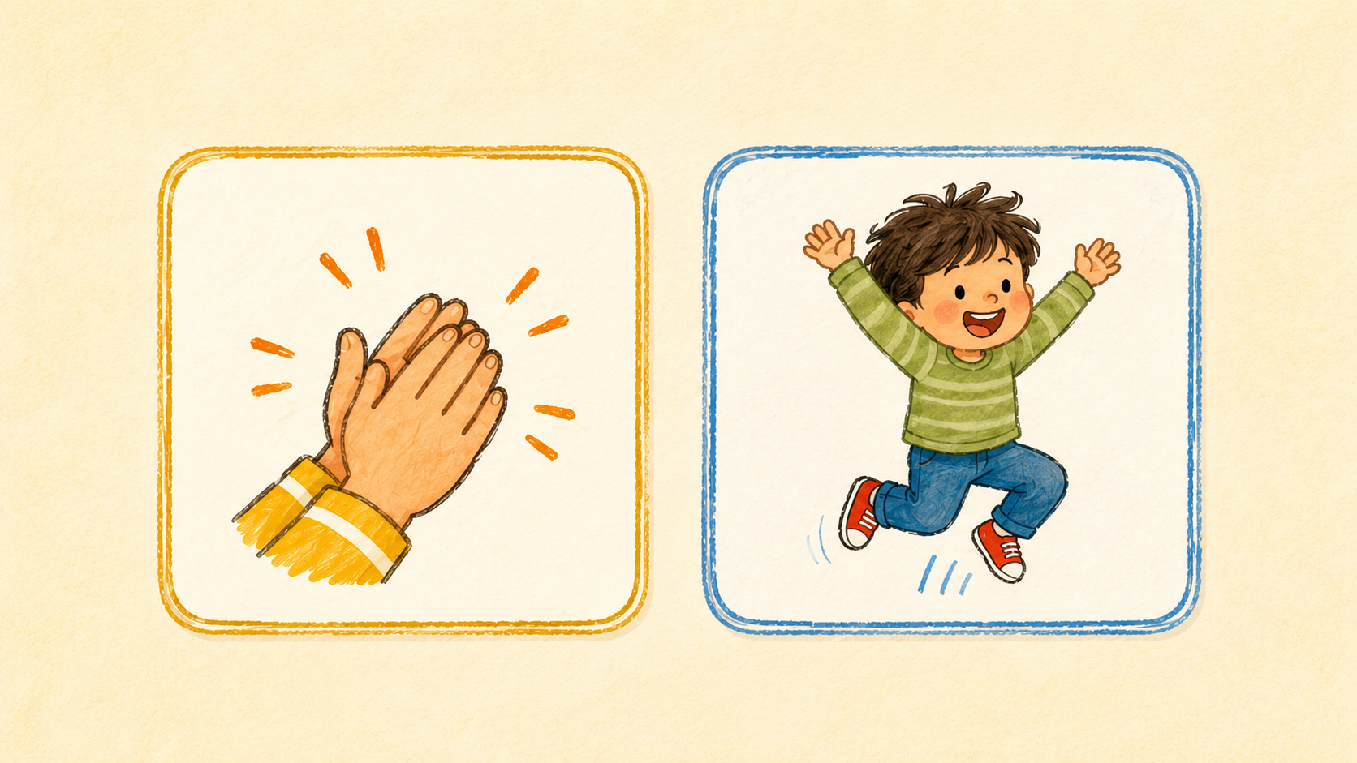
Atividade 7 - Gestos para repetir
Notes:
Objetivo:
Apresentar os gestos que as crianças devem executar fisicamente: bater palmas e saltar.
Fala sugerida:
“Agora temos dois cartões. Este mostra bater palmas. Este mostra saltar. Vamos olhar bem para os gestos e fazer igual com o nosso corpo.”
Perguntas para as crianças:
“Qual é o gesto do primeiro cartão?”
“Qual é o gesto do segundo cartão?”
“Que gesto fazemos com as mãos?”
“Que gesto fazemos com o corpo todo?”
Orientação:
Usar este slide como momento ativo. Apresentar cada cartão e pedir às crianças que executem o gesto correspondente. Primeiro todos batem palmas; depois todos saltam. Se necessário, repetir lentamente para garantir que todas as crianças associam cada imagem ao gesto correto.
Ideia-chave:
Os cartões mostram ações que podemos repetir com o corpo.

Slide 6
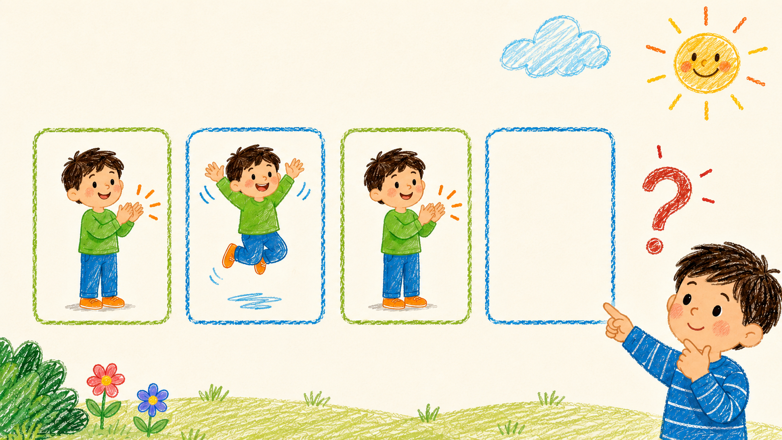
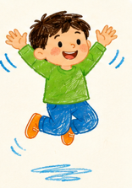
Atividade 7 - Descobrir o gesto que falta
Notes:
Objetivo:
Desenvolver a capacidade de observar uma repetição e antecipar o gesto que deve aparecer a seguir.
Fala sugerida:
“Agora temos uma sequência: bater palmas, saltar, bater palmas… mas o último cartão está vazio. O que acham que deve aparecer aqui?”
Perguntas para as crianças:
“Qual é o primeiro gesto?”
“Qual é o segundo gesto?”
“Qual aparece outra vez?”
“Então, qual acham que falta no último cartão?”
“Como sabem?”
Orientação:
Deixar o último cartão vazio inicialmente. As crianças devem observar o padrão visual: palmas, salto, palmas, __. Antes de avançar a animação, recolher hipóteses e pedir justificação. Depois de as crianças responderem, revelar o gesto correto e executar a sequência completa com o grupo.
Ideia-chave:
Quando uma sequência se repete, podemos descobrir o que vem a seguir.

Slide 7
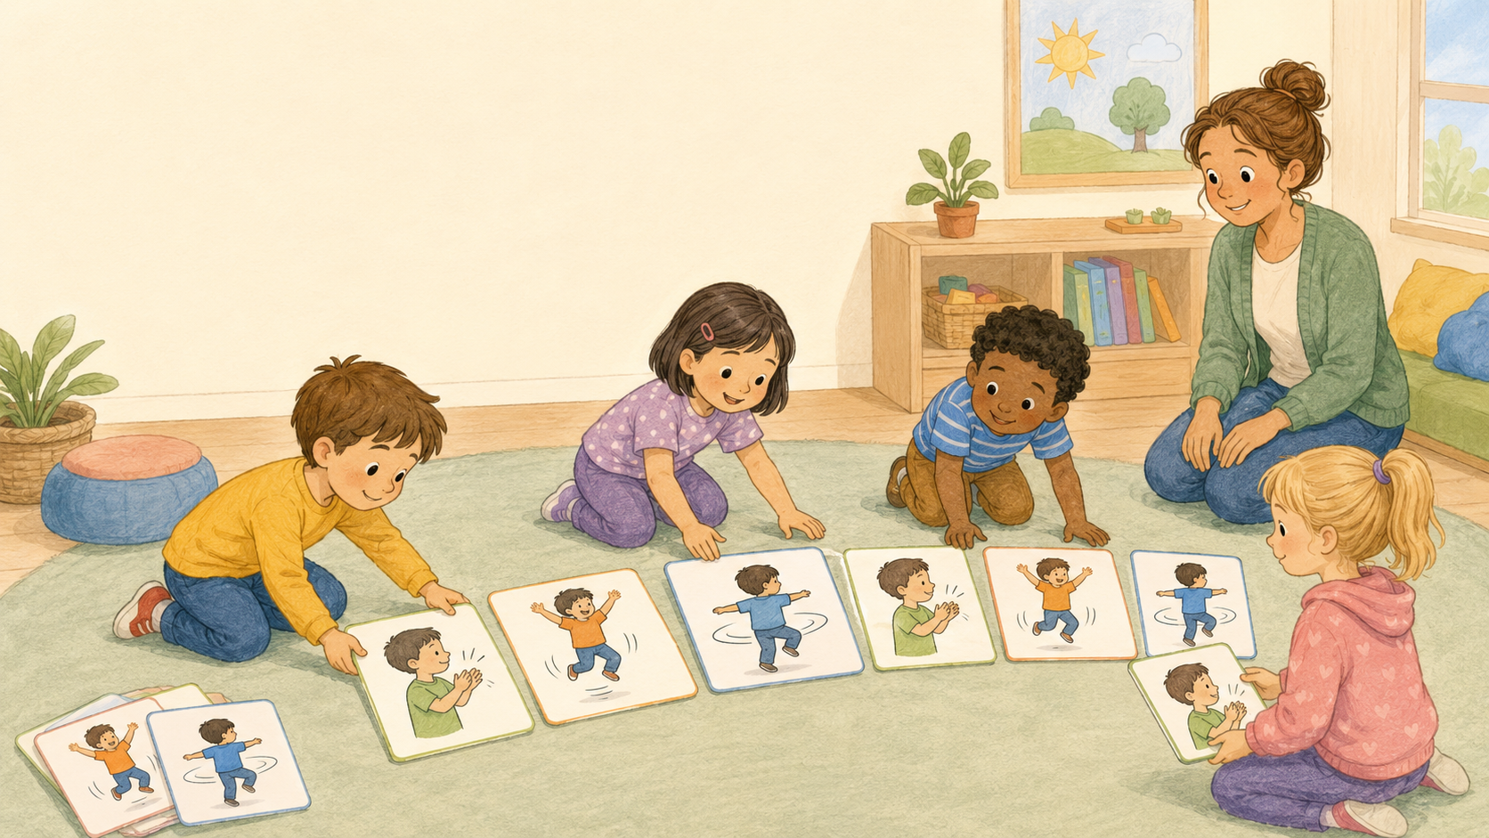
Atividade 7 - Vamos construir um loop
Notes:
Objetivo:
Preparar as crianças para a atividade prática, na qual irão organizar cartões com gestos repetidos.
Fala sugerida:
“Agora vamos fazer uma atividade com cartões. Tal como vimos nos slides, os cartões mostram gestos. Vamos olhar para eles, pensar na ordem e descobrir como a sequência se repete.”
Perguntas para as crianças:
“Que cartões conseguem ver?”
“Há cartões iguais?”
“Como podemos organizar estes gestos?”
“Depois de organizar, conseguimos fazer a sequência com o corpo?”
Orientação:
Este slide deve funcionar como transição entre a exploração no ecrã e a atividade prática em papel. Explicar que as crianças vão trabalhar com cartões semelhantes aos dos slides, podendo ordenar, completar ou construir pequenas sequências de gestos. Antes de iniciar a ficha, recordar os gestos trabalhados: bater palmas e saltar.
Ideia-chave:
Depois de observar o loop, podemos construí-lo com cartões e executá-lo com o corpo.

Slide 8




Atribuição-NãoComercial-CompartilhaIgual 4.0 Internacional (CC BY-NC-SA 4.0)
Nota: As imagens deste documento foram criadas com o GPT - 5.5

